Slide 1
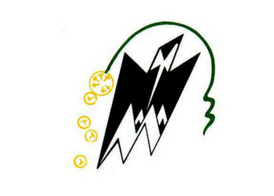

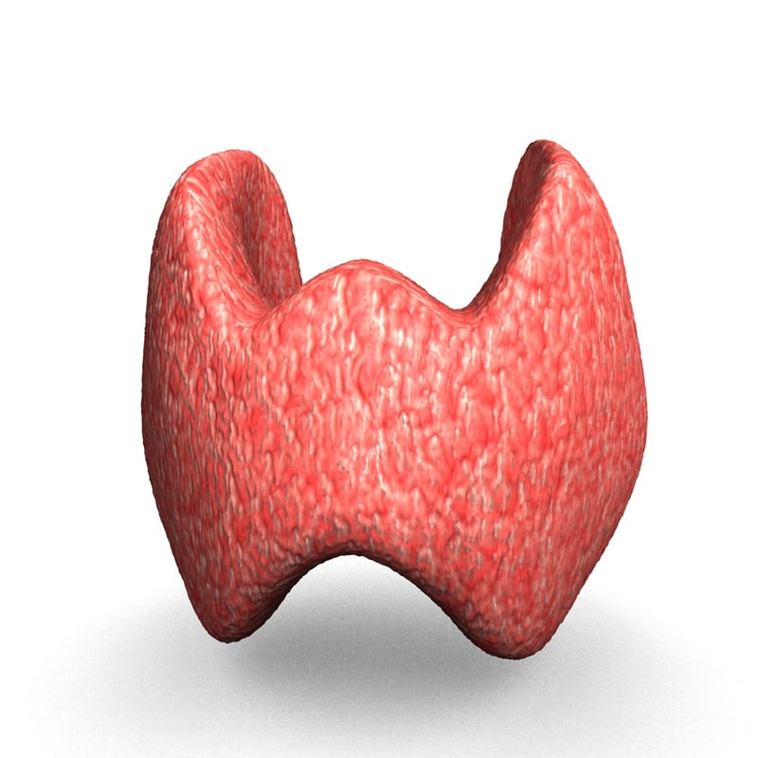
Université Mouloud Mammeri
Faculté de médecine
Département de pharmacie
PLACE DU DOSAGE DE LA TSH CHEZ LA FEMME ENCEINTE
Mémoire de fin d’études réalisé en vue de l’obtention du
diplôme d’état de Docteur en Pharmacie
Réalisé par :
GOUIGAH NESRINE
DJOUDI NESRINE
Encadré par:
Dr DAHMANI DALILA
Dr SAIDI FAZILET

Slide 2
PLAN
Introduction
Revue de la littérature
Partie pratique
-Méthodes et matériels
-Résultats et discussion
Recommandations
Conclusion

Slide 3
INTRODUCTION
La grossesse s’accompagne d’importants changements physiologiques, et la thyroïde n’est pas épargnée par ces changements. Le fonctionnement de cette glande présente des éléments de régulation spécifiques à cet état physiologique particulier.
Ces modifications peuvent exposer la femme enceinte à un risque accru de dysthyroïdie avec un retentissement chez le fœtus dont le développement harmonieux dépend énormément de la fonction thyroïdienne maternelle.
C’est pour cette raison, on s’est intéressé à estimer la fréquence des dysthyroïdies et à discuter l’intérêt d’effectuer un bilan thyroïdien au cours de la grossesse

Slide 4
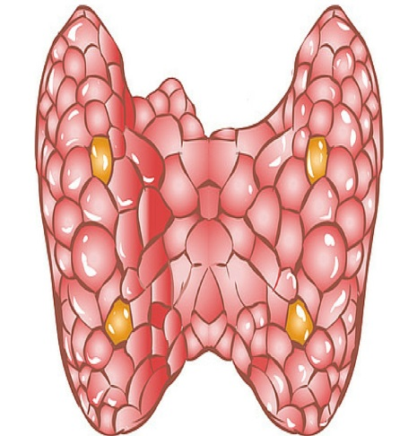
Anatomie et physiologie de la thyroïde
Glande endocrine impaire médiane
Située à la partie antérieure du cou
Constituée de 2 lobes réunis par l’isthme
Richement vascularisée et énervée
Poids moyen de 30g
Volume variable selon l'âge et le sexe
Unité fonctionnelle: follicule
Cellules folliculaires cellules parafolliculaires

Slide 5
Captation active des I¯
Formation et sécrétion des T4 et T3
Oxydation de l’iode
Synthèse des hormones thyroïdiennes
Synthèse et sécrétion de Tg
Incorporation de l’iode dans la Tg

Slide 6
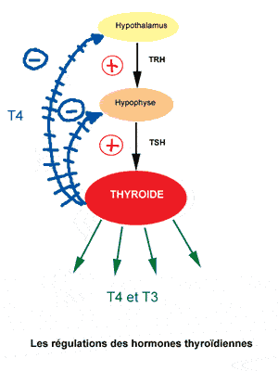
Régulation de la fonction thyroïdienne
La régulation de la synthèse hormonale thyroïdienne est effectuée par un axe hypothalamo-hypophysaire.
Cette régulation fait appel à deux peptides;
la TRH et la TSH.

Slide 7
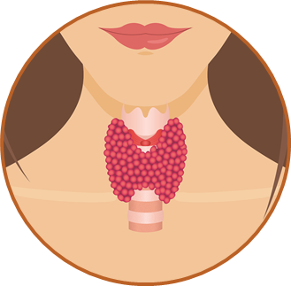
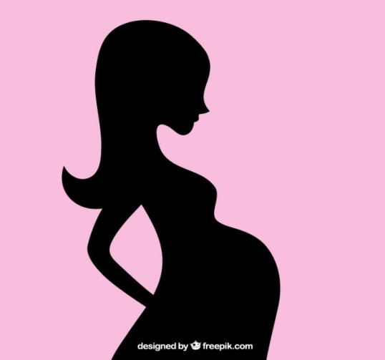
Thyroïde
&
grossesse

Slide 8
Physiologie de la thyroïde au cours de la grossesse
Différentes adaptations métaboliques, hormonales et immunologiques sont observées au cours de la grossesse
L’ 'hyperœstrogénie qui est à l’origine d’une augmentation des taux de protéines de transport
L’augmentation du débit de filtration glomérulaire qui est à l’origine d’une augmentation de la clairance d’iode
L’augmentation des besoins en iode suite à une augmentation de production de T4 etT3
L’activité de la désiodase placentaire de type 3
L’augmentation exponentielle du taux de l’hCG

Slide 9
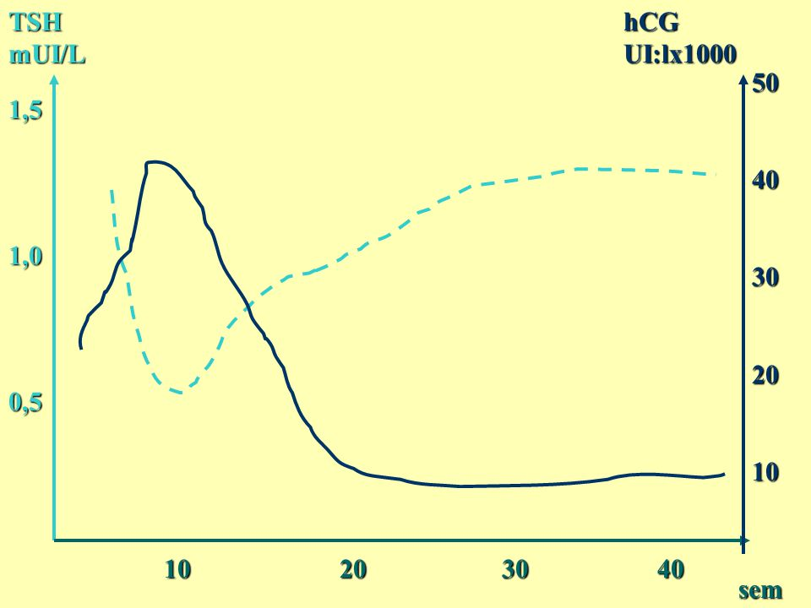

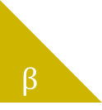


Effet TSH-like
Stimulation de la glande thyroïdienne maternelle par l’hCG au cours du premier trimestre
$$β$$
$$β$$
$$α$$
$$α$$
TSH
hCG
85% d’homologie structurale

Slide 11
Dysthyroïdies au cours de la grossesse

Slide 12
L’hypothyroïdie au cours de la grossesse
Définie par un taux de TSH élevé associé un des taux de FT4 FT3 effondrés
La forme infraclinique se définit par un taux de TSH entre 2,5-10 mUI/L au cours du 1er trimestre, et entre 3-10 mUI/L au cours du 2ème trimestre de la grossesse avec un taux normal de FT4 et FT3
Maladie d’Hashimoto
Carence iodée
Notes:
Elle est définit par un taux de TSH élevé associé un des taux de FT4 FT3 effondrés
La forme infraclinique se défint par un taux de TSH
Se trouvant entre 2,5-10 mUI/L ou cours du 1er trimestre, et entre 3-10 mUI/L au cours du 2ème trimestre de la grossesse avec un taux normal de FT4 et FT3
Elle peut être due à une carence iodée ou à une thyroïdite d’Hashimoto

Slide 13
L’hypothyroïdie peut présenter des complications fœto-maternelles délétères telles que:
Altération du développement neuronal du fœtus
Diminution d’QI
Un petit poids à la naissance
Fausses couches répétées
Hypertension artérielle et pré-éclampsie

Slide 14
L’hyperthyroïdie au cours de la grossesse
Elle est définie par une TSH sérique déprimée (<0,1 mUI / L), accompagnée de taux de T4 et / ou T3 sériques élevés.
L’hyperthyroïdie infraclinique, est définie comme une TSH déprimée avec des taux de T4 et/ou T3 libres normaux
Elle résulte d’une maladie Basedow ,une surcharge iodée, un adénome toxique ou thyrotoxicose gestationnelle par l’effet thyréostimulant de l’hCG

Slide 15
Complications de l'hyperthyroïdie
Hypertension gravidique
Fausse couche spontanée
Restriction de la croissance intra-utérine
Anomalies du développement neuronal
Anasarque fœtal

Slide 16
Auto immunité thyroïdienne au cours de la grossesse
Marquée par la présence d’anti-TPO et anti-Tg et anti TSHr
Prédictive de la présence ou la survenue ultérieure d’un dysfonctionnement thyroïdien
Anti-TPO et anti-Tg présents chez 10 à 20 % des femmes enceintes

Slide 17
Partie pratique

Slide 18
Partie pratique
Etude prospective descriptive
Services de PMI de l’EPSP de Draa Ben Khadda et de la polyclinique II Boukhari Fatma de la nouvelle ville de Tizi Ouzou
7 mois, de novembre 2017 au mai 2018

Slide 19
Critères d’inclusion
Toute femme enceinte dont l'âge gestationnel ne dépassait pas les 12 SA et ne présentant pas une dysthyroïdie connue ou traitée avant la grossesse
  Toute femme refusant de participer au suivi au cours du 2ème trimestre ou subissant une interruption de la grossesse
Critères d’exclusion

Slide 20
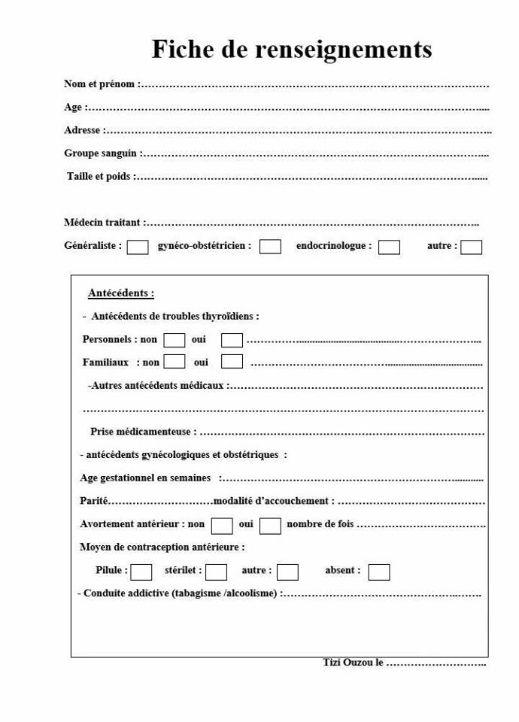
Données épidémiologique
Données biologiques
TSH
FT4 /FT3
Anti-TPO
hCG

Slide 21
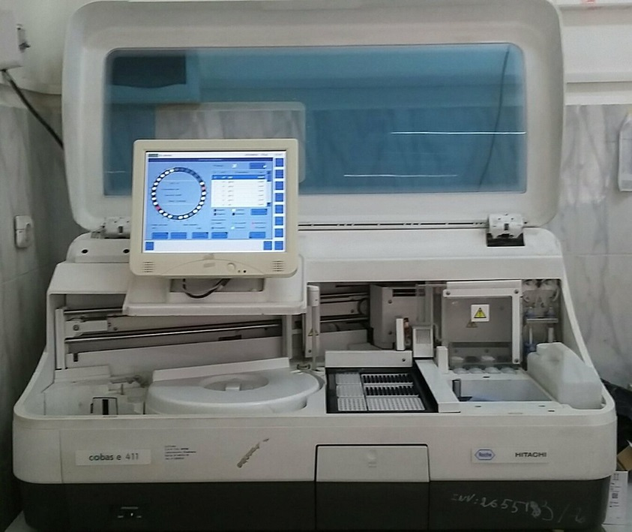
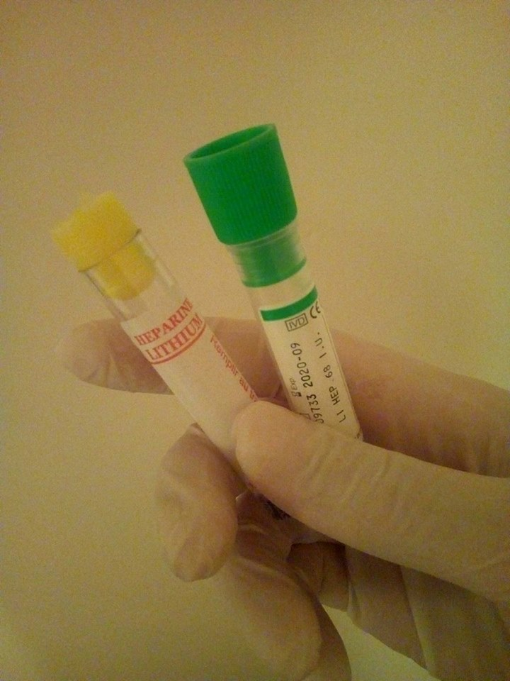
Prélèvement à jeun
Le matin
Cobas e411

Slide 22
Valeurs de référence de la TSH pour chaque trimestre de grossesse selon l’ATA
1er trimestre
0,1 - 2,5 mUI/L
2^{ème trimestre}
0,2-3 mUI/L
3ème trimestre
0,3-3 mUI/L

Slide 23


Données statistiques
SPSS VERSION 20.0
Excel 2010

Slide 24

résultats

Slide 25
30 femmes retenues, 9 exclues
L'âge moyen : 31,37 ans
Résultats épidémiologiques

Slide 26
Fréquence d’ATCD familiaux de maladies thyroïdiennes chez les femmes enquêtées

Slide 27
Fréquence d’ATCD obstétricaux et gynécologiques

Slide 28
Résultats biologiques du premier trimestre
Moyenne = 1,58 mUI/L
TSH
Taux de la TSH au cours du premier trimestre

Slide 29
30 femmes
Euthyroïdie
(22 ; 73,33%)
Hyperthyroïdie
(3 ; 10%)
Hypothyroïdie
(5 ; 16,67%)
FT4/FT3 taux normaux(100%)
FT4/FT3 taux normaux(100%)
Hypothyroïdie infraclinique
Hyperthyroïdie infraclinique
Résultats du premier trimestre de grossesse
Dosage FT4/FT3

Slide 30
Résultats du premier trimestre de grossesse
hCG
Moyenne = 84899 UI/L

Slide 31
Corrélation entre les taux de TSH et de l’hCG

Slide 32
Anti-TPO
Taux d’anti-TPO au cours du premier trimestre
Fréquence de positivité des anti-TPO chez les femmes enquêtées

Slide 33
30 femmes enquêtées
Euthyroïdie
(22 ; 73,33%)
Hyperthyroïdie
(3 ; 10%)
Hypothyroïdie
(5 ; 16,67%)
anti-TPO +
(2;40%)
anti-TPO +
(0; 0%)
anti-TPO +
(1; 33,33%)
Anti-TPO

Slide 34
ATCD familiaux de maladies thyroïdiennes
ATCD gynécologiques et obstétricaux

Slide 35
Résultats biologiques du deuxième trimestre de grossesse
TSH
Moyenne = 1,92 mUI/L

Slide 36
30 femmes
Euthyroïdie
(25 ; 83,33%)
Hyperthyroïdie
(0 ; 0%)
Hypothyroïdie
(5 ; 16,67%)
FT4/FT3 normaux(100%)
100% en Hypothyroïdie infraclinique
Dosage de FT4/FT3

Slide 37
hCG
Moyenne =23605 UI/L

Slide 38
Corrélation entre les taux de la TSH et l’hCG au cours du 2ème trimestre de grossesse

Slide 39
30 femmes enquêtées
Euthyroïdie
(25; 83,33%)
Hyperthyroïdie
(0; 0%)
Hypothyroïdie
(5; 16,67%)
anti-TPO +
(0; 0%)
anti-TPO +
(2; 8%)
anti-TPO +
(0; 0%)

Slide 40
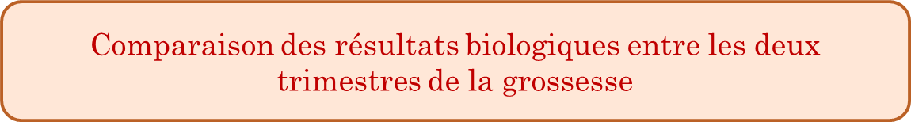
Paramètre | Effectif | Trimestre 1 moyenne±écart type | Trimestre 2 moyenne±écart type | P value
TSH μUI/L | 30 | 1,57±1,03 | 1,92±1,03 | p< 0,028
hCG mUI/L | 30 | 84899,37± 44636,08 | 23605,90± 13516,02 | p<0,001
Anti-TPO (UI/L) | 30 | 19,19±26,00 | 13,28±16,05 | p<0,15

Slide 41
Comparaison des résultats biologiques entre les deux trimestres de la grossesse
Statut fonctionnel thyroïdien et anti-TPO Premier trimestre deuxième trimestre
22 femmes en euthyroïdie /anti-TPO – 20 sont restées en euthyroïdie/ anti-TPO – 02 sont devenues en dysthyroïdie / anti-TPO – 05 femmes en dysthyroïdie /anti-TPO – 02 sont restées en dysthyroïdie /anti-TPO – 03 sont devenues en euthyroïdie /anti-TPO – 03 femmes en dysthyroïdie /anti-TPO + 02 sont devenues en euthyroïdie /anti-TPO + 01 est devenue en dysthyroïdie / anti-TPO –

Slide 42

Discussion

Slide 43
Les dysthyroïdies sont assez fréquentes chez la femme enceinte
Prédominance de l'hypothyroïdie
Forme infraclinique +++

Slide 44
Fréquence des hypothyroïdies selon des différentes séries
Pays | fréquence | population de la série
Notre série | 16,67% | 30
Maroc | 6,52% | 432
USA | 2,5% | 25756
Zone d’endémie goitreuse
Petit échantillon

Slide 45
10% > 3% chez la population américaine
Tous ces cas se sont évolués en euthyroïdie au cours du 2ème trimestre de grossesse
probablement due à l’effet TSH-like de l’hCG
Hyperthyroïdie

Slide 46
Anti-TPO
Fréquence des anti-TPO positifs selon les différentes séries
Pays | fréquence | population
Algérie (notre série) | 10% | 30
Maroc | 6% | 432
Royaume uni | 10% | 54
Turquie | 12,3% | 946

Slide 47

Recommandations

Slide 48
Un apport journalier d’iode d’au moins 250 µg/J chez toute femme enceinte
Recommandations
Recherche de tout antécédent personnel ou familial lors de la première visite aux services de périnatalité
Un dosage de la TSH est obligatoire chez toute femme enceinte présentant un ou + facteurs de risque
Instauration de valeurs de référence adaptées à chaque trimestre pour chaque laboratoire

Slide 49
Un dosage d’anti-TPO au cas de taux de TSH perturbé
Recommandations
Si anti-TPO +,un dosage chaque 4 à 6 semaines durant la 1ere moitié de grossesse
Médication non systématique si forme infraclinique de dysthyroïdie non accompagné d’anti -TPO

Slide 50
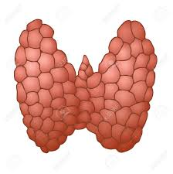
CONCLUSION
La grossesse peut être considérée comme une épreuve d’effort pour la fonction thyroïdienne, par conséquent les dysthyroïdies sont assez fréquentes au cours de cet état physiologique particulier.
De ce fait, un bilan thyroïdien reste toujours souhaitable chez la femme enceinte, cependant la question qui se pose : faut-il le recommander au premier ou au deuxième trimestre de la grossesse?
La réponse à cette question exige de continuer ce travail sur une cohorte plus importante

Slide 51

MERCI
POUR VOTRE ATTENTION !

